Slide 1

MovieDataSet
Nombre: Víctor Carrión Materia: Bases de Datos

Slide 2




Primera forma normal
Una relación se encuentra en Primera Forma Normal (1FN) cuando cada atributo solo toma un valor del dominio simple subyacente. En 1FN no existen grupos repetitivos. En pocas palabras no deben existir atributos multivaluados.

Slide 3





Segunda forma normal
Una relación se encuentra en segunda forma normal si, y solo si, se encuentra en 1FN y si todos los atributos no clave dependen por completo de la clave. En nuestras palabras se debe ver que los atributos tengan una dependencia funcional completa hacia la llave principal.

Slide 4





Tercera forma normal
“Una relación se encuentra en Tercera Forma Normal si, y solo si, se encuentra en 2FN y si los atributos no clave dependen de forma no transitiva de la clave primaria

Slide 5
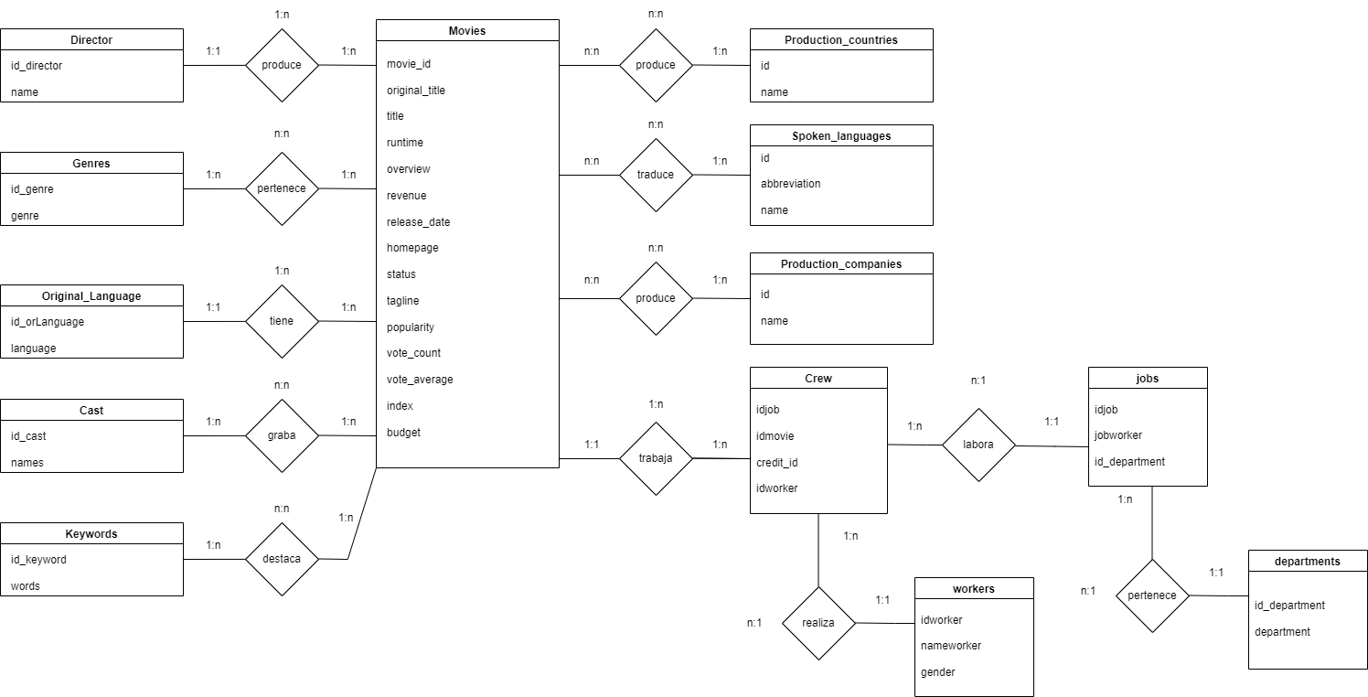
Modelo Conceptual

Slide 6
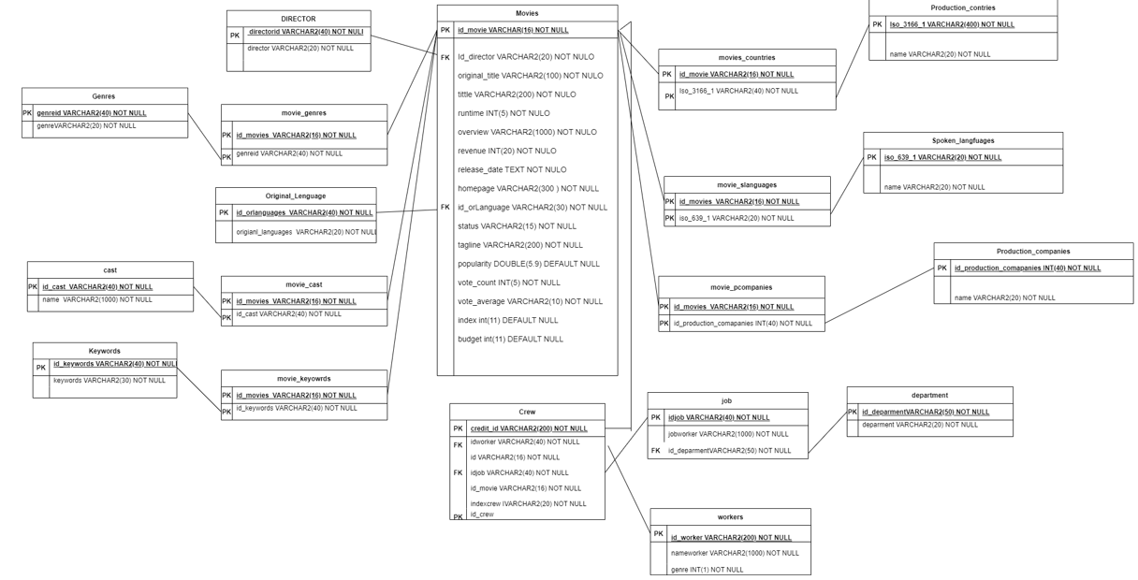
Modelo lógico

Slide 7
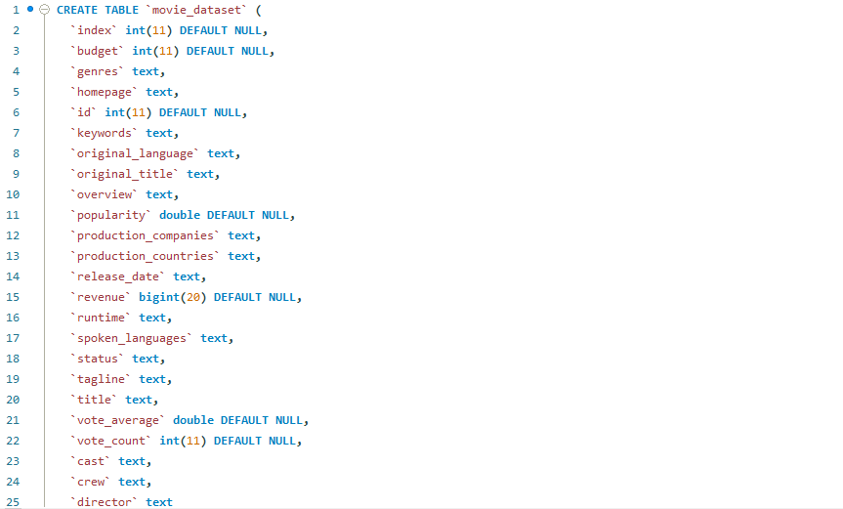
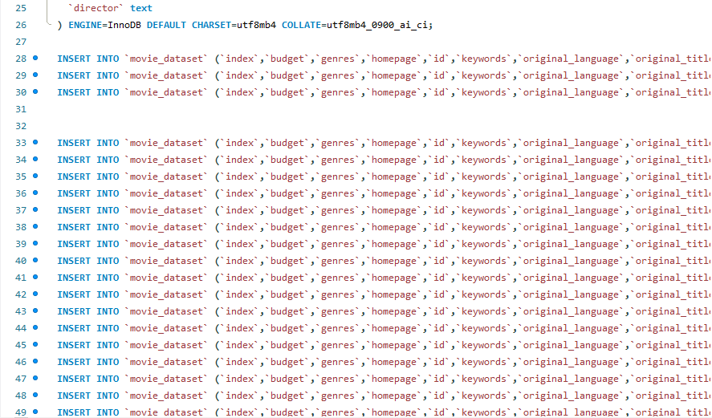
Inserción de datos

Slide 8
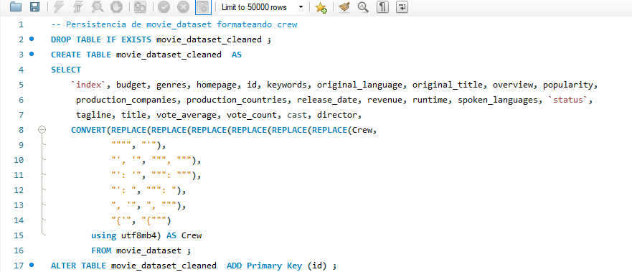
Limpieza de datos (crew)

Slide 9
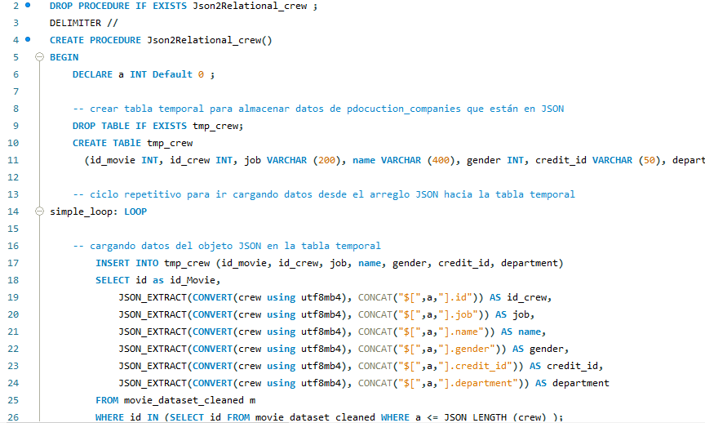
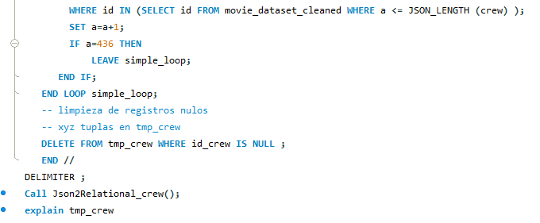
Creación de tablas temporales Ejemplo 1

Slide 10
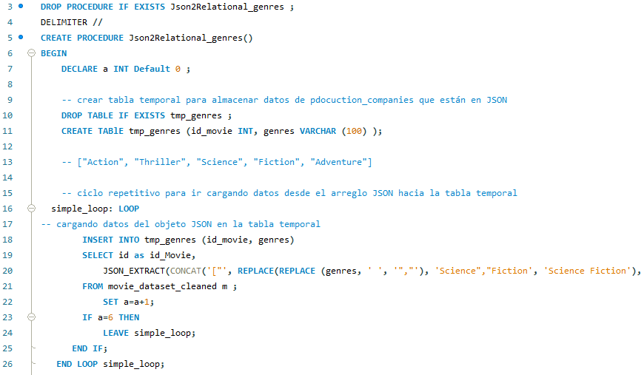

Creación te tablas temporales Ejemplo 2

Slide 11
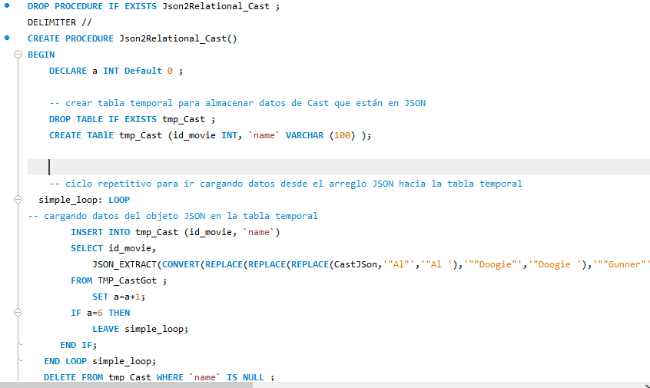

Creación te tablas temporales Ejemplo 3

Slide 12
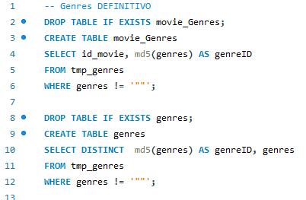
Creación final de las tablas Ejemplo 1

Slide 13
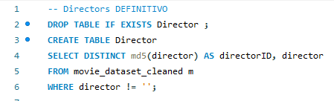
Creación final de las tablas Ejemplo 2

Slide 14
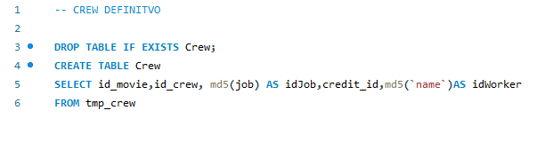
Creación final de las tablas Ejemplo 3

Slide 15
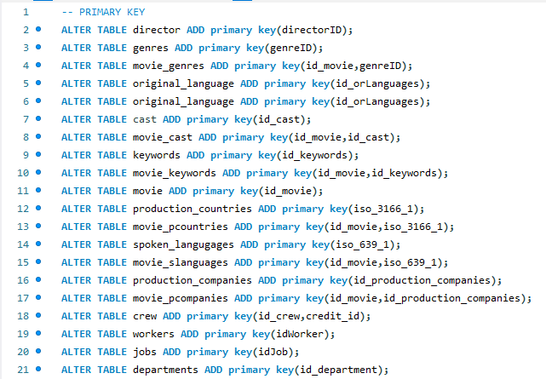
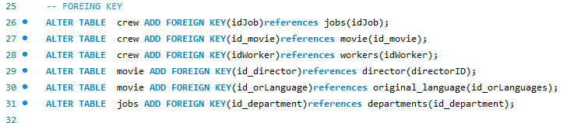
Colocación de PK y FK en cada tabla

Slide 16
Modelo lógico

Slide 17
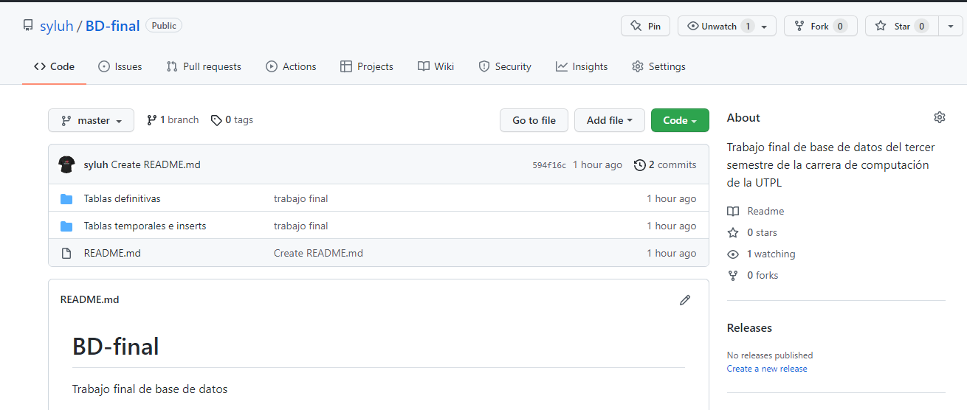
Github
https://github.com/syluh/BD-final

